Slide 1
Url2Vec:
Clustering di pagine in un grafo Web
Tesi sperimentale in Programmazione II
Informatica e Tecnologie per la Produzione del Software
Relatore: Prof. Michelangelo Ceci
Correlatore: Dott.ssa Pasqua Fabiana Lanotte
Laureando: Christopher Piemonte
24 Marzo 2016
1
Notes:
1

Slide 2

Il Web: da una rete omogenea . . .
Molti strumenti di Web Mining si basano sull'assunzione che il Web contiene pagine ed hyperlink dello stesso tipo formando una rete informativa omogenea.
Url2Vec: Clustering di pagine in un grafo Web
2
Notes:
2
Esistono link che permettono di visualizzare altri record. Perché i record sono divisi su più pagine. Liste multi pagina o inter-pagina

Slide 3



. . . ad una rete eterogenea
In realtà il Web contiene diversi tipi di oggetti che interagiscono tra loro attraverso vari tipi di relazioni, propagate attraverso dati strutturati formando una rete informativa eterogenea.
Url2Vec: Clustering di pagine in un grafo Web
3
Notes:
3
Esistono link che permettono di visualizzare altri record. Perché i record sono divisi su più pagine. Liste multi pagina o inter-pagina

Slide 4
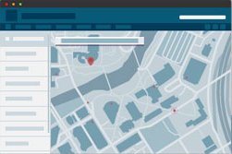
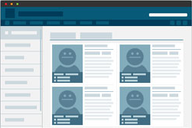

Dati strutturati nel Web
Collezione di elementi web semanticamente simili, organizzati in collezioni aventi una struttura ed una presentazione uniforme (liste web);
Grandi quantità di dati strutturati nel Web esistono in varie forme: liste HTML, tabelle HTML e Deep Web database.
Url2Vec: Clustering di pagine in un grafo Web
4
Notes:
4
Il web è la piu grande e sotto utilizzata sorgente informativa pubblicamente accessibile. Qui …
Vai giù

Slide 5
Dati strutturati nel Web
Collezione di elementi web semanticamente simili, organizzati in collezioni aventi una struttura ed una presentazione uniforme (liste web);
Grandi quantità di dati strutturati nel Web esistono in varie forme: liste HTML, tabelle HTML e Deep Web database.
Url2Vec: Clustering di pagine in un grafo Web
5
Notes:
5
Il web è la piu grande e sotto utilizzata sorgente informativa pubblicamente accessibile. Qui …

Slide 6
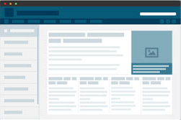
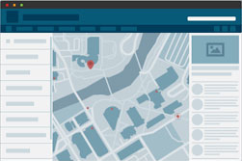

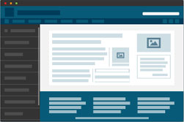
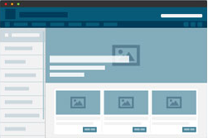
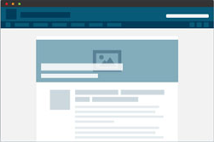
Obiettivo
Raggruppare pagine web in cluster utilizzando dati strutturati (liste web, grafo web)
Reperimento informazione
Individuare pagine web dello stesso tipo semantico
Url2Vec: Clustering di pagine in un grafo Web
6
Notes:
6
Esistono link che permettono di visualizzare altri record. Perché i record sono divisi su più pagine. Liste multi pagina o inter-pagina

Slide 7
Stato dell'arte
Il clustering delle pagine web può avvenire considerando diversi fattori:
Il contenuto testuale (Text Mining)
Web log (Web Usage Mining)
Hyperlink (Graph Theory)
Codice HTML (Web Structure Mining)
Url2Vec: Clustering di pagine in un grafo Web
7

Slide 8
Limitazioni
Text Mining: Assunzioni di indipendenza
Web Usage Mining: Il clustering dipende dalla tipologia di utenti
Graph Theory: Gli algoritmi sono computazionalmente costosi e considerano solo le relazioni tra i nodi
Web Structure Mining: La qualità dei risultati dipende dalla struttura HTML delle pagine web
Url2Vec: Clustering di pagine in un grafo Web
8
Notes:
Ad esempio il sito web BBC rappresenta l’elenco delle news utilizzando una sequenza di semplici tag di tipo div
8

Slide 9
Soluzione
Creare un algoritmo capace di:
Combinare informazioni testuali e informazioni strutturate del grafo web
Rappresentare le informazioni estratte in uno spazio vettoriale
[0.4, 1.2, 3.1, . . . ]
Url2Vec: Clustering di pagine in un grafo Web
9
Notes:
9
Esistono link che permettono di visualizzare altri record. Perché i record sono divisi su più pagine. Liste multi pagina o inter-pagina

Slide 10
Metodologia
L'algoritmo è caratterizzato da tre fasi principali:
Web Graph discovery
URL embedding
Rappresentazione vettoriale del contenuto testuale
Rappresentazione vettoriale della struttura del grafo
Web page clustering
Url2Vec: Clustering di pagine in un grafo Web
10
Notes:
10
Esistono link che permettono di visualizzare altri record. Perché i record sono divisi su più pagine. Liste multi pagina o inter-pagina

Slide 11
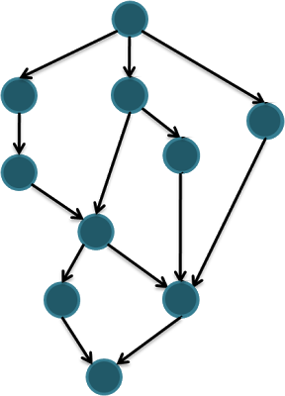
1. Web Graph Discovery
Data l'homepage di un sito web, estrarre il grafo web
Tecniche di crawling:
Senza vincolo sui dati strutturati
Con vincolo sui dati strutturati
Url2Vec: Clustering di pagine in un grafo Web
11
Notes:
11

Slide 12
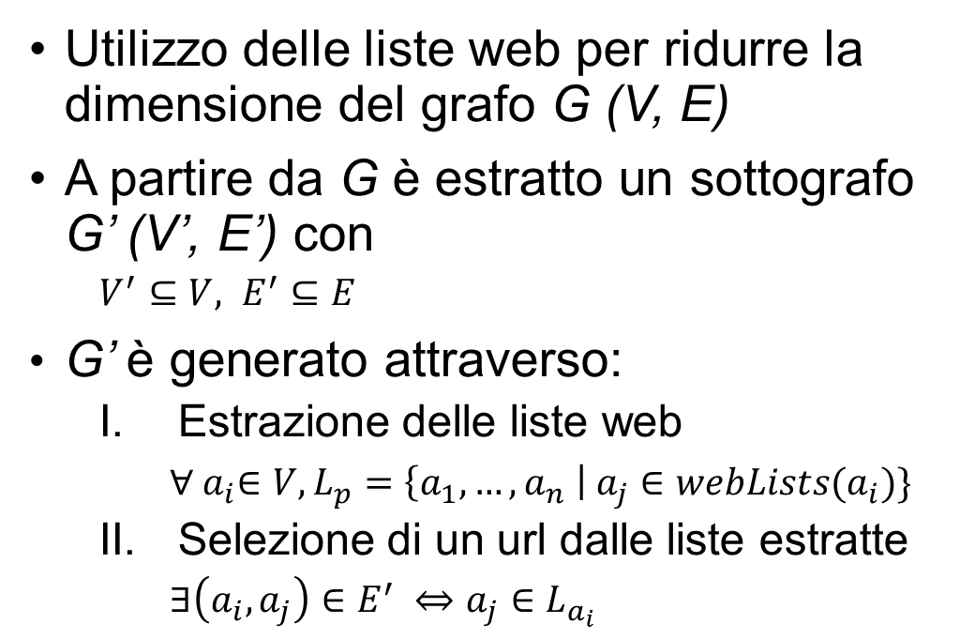
Crawling con vincolo sui dati strutturati
Utilizzo delle liste web per ridurre la dimensione del grafo G (V, E)
A partire da G è estratto un sottografo G’ (V’, E’) con
$V^{′}⊆V, E^{′}⊆E$
G’ è generato attraverso:
Estrazione delle liste web
$∀{ a}_{i}∈V, L_{p}=\left\{a_{1},{…, a}_{n} \right| a_{j}∈webLists(a_{i})\}$
Selezione di un url dalle liste estratte
$∃\left(a_{i},a_{j}\right)∈E^{′} ⇔a_{j}∈L_{a_{i}}$
Url2Vec: Clustering di pagine in un grafo Web
12
Notes:
12

Slide 13
Problemi affrontati per il crawling
BFS con max depth
Etica di crawling (tempi di attesa richieste http, robot.txt)
Contenuto testuale (contenuto visibile, non visibile, etc.)
Estrazione delle proprietà visuali (attraverso rendering)
Normalizzazione URL (es. redirect, url differenti associati alla stessa pagina HTML, url relativi, etc. )
Meccanismi di caching (e.g. Redis, MapDB, etc.)
Url2Vec: Clustering di pagine in un grafo Web
13
Notes:
Per garatire la terminazione del processo;
Coinvolge un etica di crawling in quanto.... non devono sovraccaricare di richieste il server e dovrebbero esplorare solo le pagine elencate nel robot txt
É possibile analizzare sia il
13

Slide 14
2. Web Page Embedding
Apprendere una funzione che associa ad ogni URL un vettore multidimensionale
W : url → R ^{n}
W ( “http://www.uniba.it/” ) = ( 0.2, −0.4, 0.7, . . . )
Url2Vec: Clustering di pagine in un grafo Web
14

Slide 15
2. Web Page Embedding
Attraverso informazioni testuali:
2.1 TF-IDF
Attraverso informazioni strutturate:
2.2 Generazione di sequenze di URL attraverso Random Walk
2.3 Applicazione di algoritmi di Word Embedding (e.g. Word2Vec)
W : R ^{m} x R ^{n} → R ^{k} , k = m + n
Url2Vec: Clustering di pagine in un grafo Web
15

Slide 16


2.1 TF-IDF
TF: Contando la frequenza di occorrenza dei termini all'interno del documento costruendo la matrice documenti-termini:
IDF: Pesare l'importanza dei termini che compaiono nel documento, ma che in generale sono poco frequenti
Url2Vec: Clustering di pagine in un grafo Web
16
Notes:
dove nij è il numero di occorrenze del termine ti nel documento dj, mentre il denominatore è il numero di termini nel documento dj.
Dove |D| è il numero di documenti nella collezione, mentre il denominatore è il numero di documenti che contengono il termine ti.

Slide 17
2.2 Generazione delle sequenze
Vengono generate sequenze di URL partendo da un nodo nel grafo e seguendo ricorsivamente un hyperlink casuale fino ad un limite prefissato.
1/3
1/2
1/3
1/2
1/2
1/3
1/2
http://home.com/about -- http://home.com/about/awards -- http://home.com/ . . .
http://home.com -- http://home.com/courses -- http://home.com/courses/ml . . .
Url2Vec: Clustering di pagine in un grafo Web
17

Slide 18
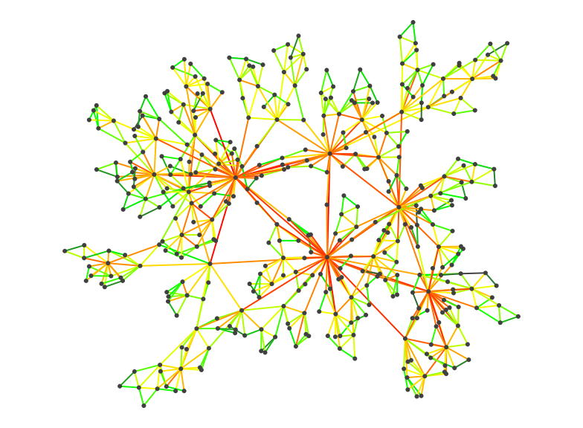
2.2 Generazione delle sequenze
Url2Vec: Clustering di pagine in un grafo Web
18

Slide 19

2.1 Word2Vec
Utilizza sequenze di parole per apprendere una rete neurale
Il modello appreso è applicato ad ogni parola in input
Url2Vec: Clustering di pagine in un grafo Web
19
Notes:
Ottimizzare tetha per il quale la prob condizionata del contesto data la parola è massima

Slide 20
2.1 Word2Vec
I vettori appresi codificano regolarità linguistiche nella differenza tra i vettori
man is to woman as king is to ?
Url2Vec: Clustering di pagine in un grafo Web
20
Notes:
È stato osservato che attraverso la codifica delle parole con Word2vec i vettori risultanti mostravano informazioni nascoste nella loro distanza, Questo è il caso delle analogie, è stato osservato che la distanza tra uomo e donna

Slide 21
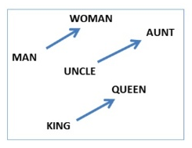
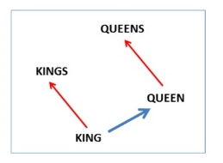
2.1 Word2Vec
I vettori appresi codificano regolarità linguistiche nella differenza tra i vettori
man is to woman as king is to queen
Url2Vec: Clustering di pagine in un grafo Web
21
Notes:
Ottimizzare tetha per il quale la prob condizionata del contesto data la parola è massima

Slide 22
3. Clustering
Def: raggruppa una collezione di dati secondo una data funzione di similarità, in modo che oggetti dello stesso gruppo siano più simili tra di loro che ad oggetti in altri gruppi.
Sono stati utilizzati i seguenti algoritmi:
K-means (n_clusters)
DBSCAN (eps, min_samples)
HDBSCAN (min_cluster_size)
Url2Vec: Clustering di pagine in un grafo Web
22

Slide 23
Sperimentazione
Obiettivo: Verificare un eventuale miglioramento delle performance degli algoritmi di clustering, attraverso la combinazione di informazioni testuali e strutturate
Dataset | n. pagine | n. hyperlink
cs.illinois.edu | 728 | 16993
cs.stanford.edu | 1458 | 99686
eecs.mit.edu | 1745 | 63937
cs.princeton.edu | 16378 | 206985
cs.ox.ac.uk | 4183 | 27954
Url2Vec: Clustering di pagine in un grafo Web
23
Notes:
(attraverso liste web e/o analisi degli Hyperlink), rispetto alle metodologie classiche.
23

Slide 24
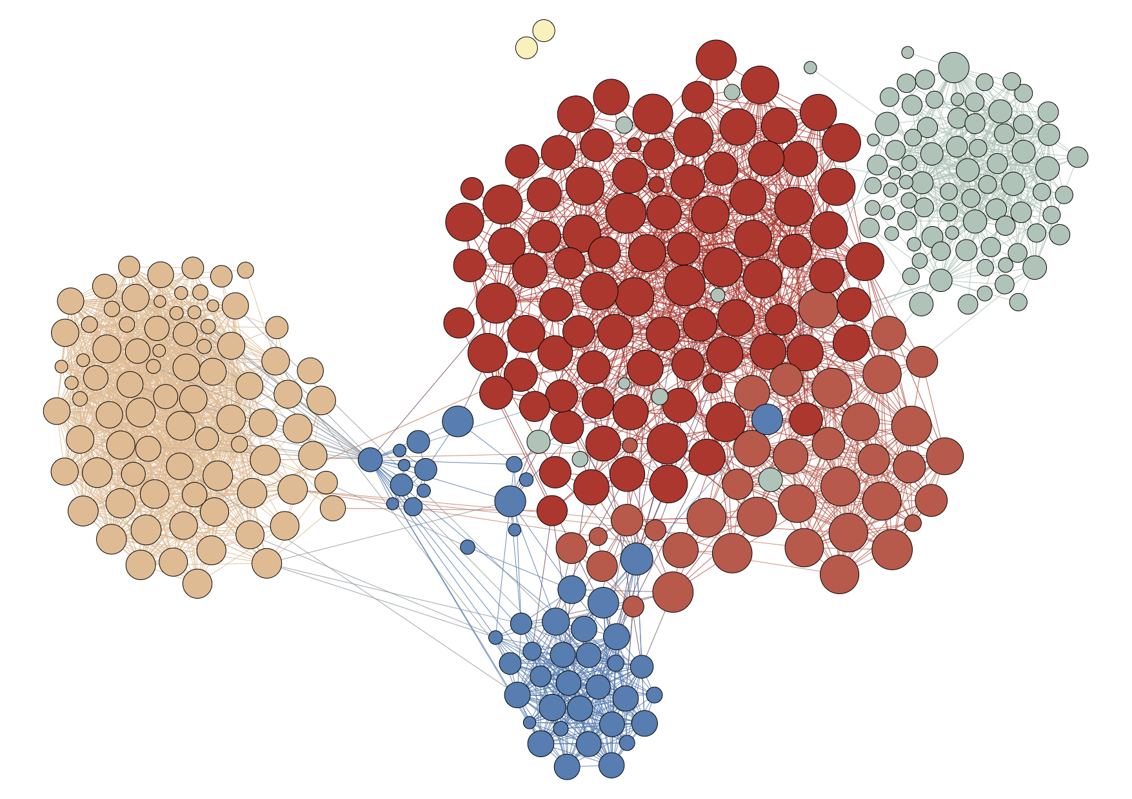
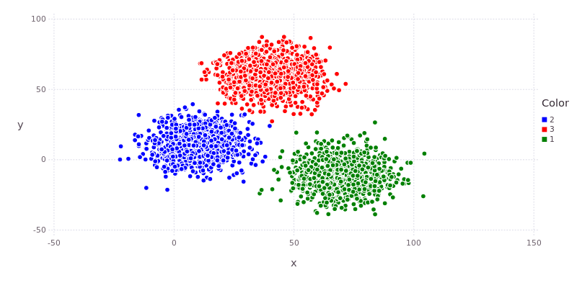
Sperimentazione
Sono state confrontate le performance di algoritmi basati su:
Rappresentazioni vettoriali
K-Means
DBSCAN
HDBSCAN
Analisi del grafo
WalkTrap (WT)
Fastgreedy (FG)
Url2Vec: Clustering di pagine in un grafo Web
24
Notes:
24

Slide 25
Metriche
Omogeneità
I cluster restituiti contengono solo vettori di una classe
Completezza
Tutti i membri di una classe sono assegnati ad un cluster
V-Measure
Media armonica tra omogeneità e completezza
Adjusted Rand Index
Percentuale di coppie concordanti nei due assegnamenti
Mutual Information
Intesa come distanza tra i due assegnamenti
Silhouette
Quanto sono definiti i cluster trovati
Url2Vec: Clustering di pagine in un grafo Web
25

Slide 26
Sperimentazione
http://site.com
No constraint
List constraint
G
E
T
ET
G
E
T
ET
WT
dbscan
dbscan
dbscan
WT
dbscan
dbscan
dbscan
FG
hdbscan
hdbscan
hdbscan
FG
hdbscan
hdbscan
hdbscan
kmeans
kmeans
kmeans
kmeans
kmeans
kmeans
Url2Vec: Clustering di pagine in un grafo Web
26
Notes:
26

Slide 27
Illinois | Hom | Com | V-M | ARI | MI | Silh
G-nc WT | 0.6471 | 0.6585 | 0.6527 | 0.4363 | 0.6281 | //
G-nc FG | 0.5518 | 0.8563 | 0.6711 | 0.5764 | 0.5354 | //
G-lc WT | 0.5093 | 0.4892 | 0.4991 | 0.2762 | 0.4722 | //
G-lc FG | 0.5522 | 0.6035 | 0.5767 | 0.3656 | 0.5382 | //
E-nc dbscan | 0.5553 | 0.6579 | 0.6023 | 0.4487 | 0.5234 | 0.2588
E-nc hdbscan | 0.5759 | 0.6720 | 0.6203 | 0.5282 | 0.5525 | 0.2573
E-nc Kmeans | 0.8238 | 0.7575 | 0.7892 | 0.7883 | 0.7423 | 0.3131
E-lc dbscan | 0.4163 | 0.5922 | 0.4889 | 0.2250 | 0.3935 | 0.1320
E-lc hdbscan | 0.4760 | 0.5067 | 0.4908 | 0.2275 | 0.4515 | 0.1054
E-lc Kmeans | 0.8095 | 0.6593 | 0.7267 | 0.6189 | 0.6473 | 0.2281
T dbscan | 0.5601 | 0.5962 | 0.5776 | 0.4078 | 0.5346 | 0.1242
T hdbscan | 0.5152 | 0.6029 | 0.5556 | 0.3862 | 0.4858 | 0.0881
T Kmeans | 0.7619 | 0.5814 | 0.6596 | 0.3184 | 0.5586 | 0.1767
ET-nc hdbscan | 0.7327 | 0.7534 | 0.7429 | 0.7204 | 0.7186 | 0.2070
ET-nc Kmeans | 0.8812 | 0.8069 | 0.8424 | 0.8299 | 0.7949 | 0.3198
ET-lc hdbscan | 0.6541 | 0.6129 | 0.6328 | 0.3249 | 0.5992 | 0.1203
ET-lc Kmeans | 0.8548 | 0.6885 | 0.7627 | 0.6488 | 0.6773 | 0.2573
Url2Vec: Clustering di pagine in un grafo Web
27
Notes:
Come si può notare nella tab, i risultati migliori sono stati ottenuti che analizza

Slide 28
Conclusioni e Sviluppi Futuri
Conclusioni:
Si sono riscontrati miglioramenti significativi unendo le informazioni testuali con le informazioni strutturate
L'utilizzo delle liste non ha contribuito a migliorare le performance
Sviluppi futuri:
Identificare la metodologia appropriata in base al contesto
Utilizzare altri algoritmi di embedding (GloVe)
Estendere l’analisi a più siti web
Url2Vec: Clustering di pagine in un grafo Web
28
Notes:
Suggerendo di proseguire lo studio in questa direzione
Come sviluppi futuri potrebbe essere possibile identificare
28

Slide 29
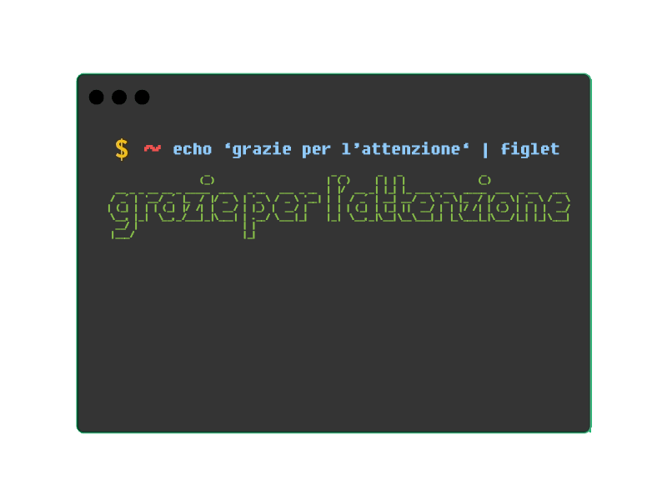
Url2Vec: Clustering di pagine in un grafo Web
29

